Slide 1
第三章 光接收机
•光检测器
•放大电路和噪声
•接收机灵敏度
•光接收机的组成

Slide 2
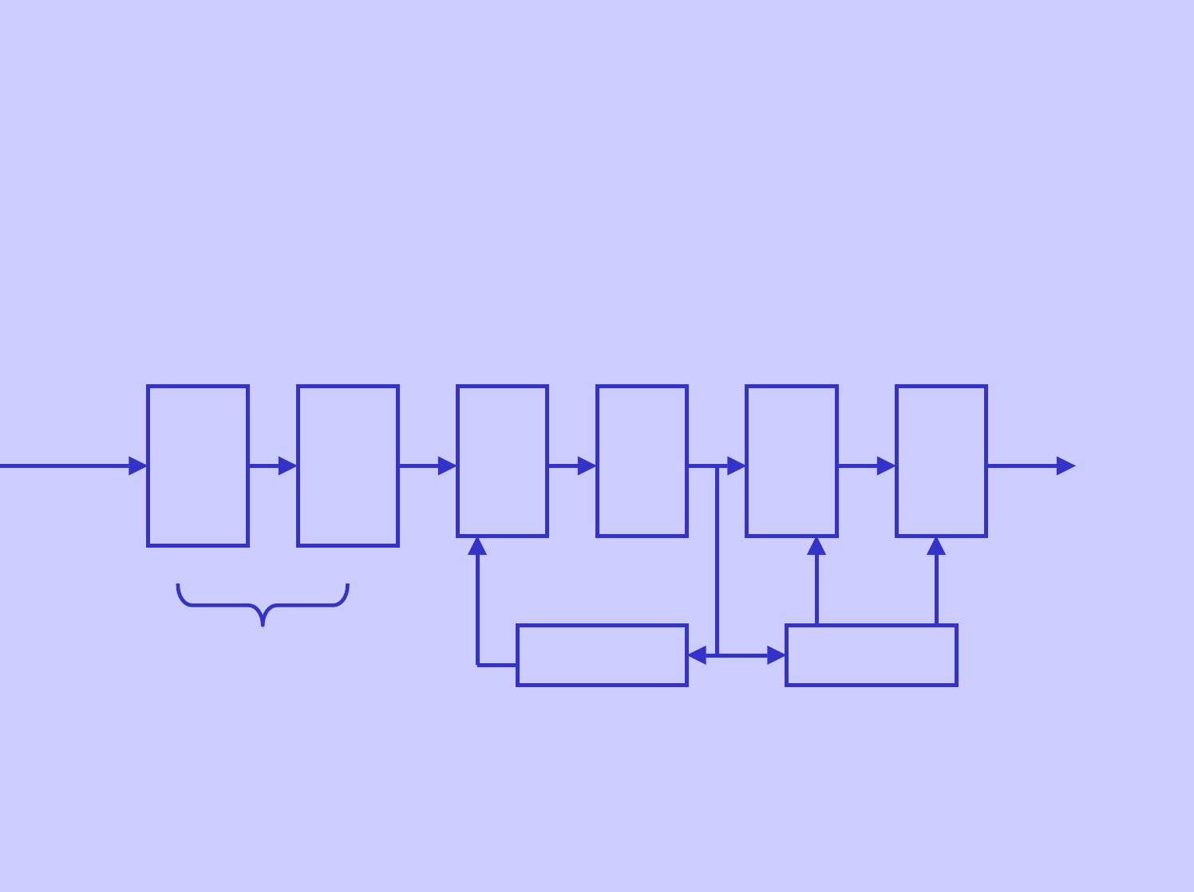
§1 光接收机简介
光信号 光电
译码 输出
前置
主放
均衡
判决
变换
放大
大器
滤波
器
器
光接收机前端
AGC电路
时钟恢复
直接检测数字光接收机框图

Slide 3
光接收机最主要的性能指标—
接收机的灵敏度
定义：指在一定的信噪比（对模拟系
统）或误码率（对数字系统）的要
求下，接收机所能检测的最小光功
率。
主要取决于：光电检测器的响应度及
放大器引入的噪声

Slide 4
§2 光电检测器
作用：把接收到的光信号转换成电流信
号。
常用器件：光电二极管（PIN）
PIN (p-layer, intrinsic layer, n-layer)
雪崩光电二极管（APD）
Avalanche photodiode (APD)

Slide 5
Detector Performance requirement
high sensitivity
high conversion efficiency (P→I)
fast response (multi-GHz)
high fidelity (linearity, dynamic range)
low noise (low dark current, leakage current)
temperature stability
•
•
•
•
•
•
•
cost

Slide 6
§2.1光电二极管
半导体光检测器的核心：
PN结的光电效应

Slide 7
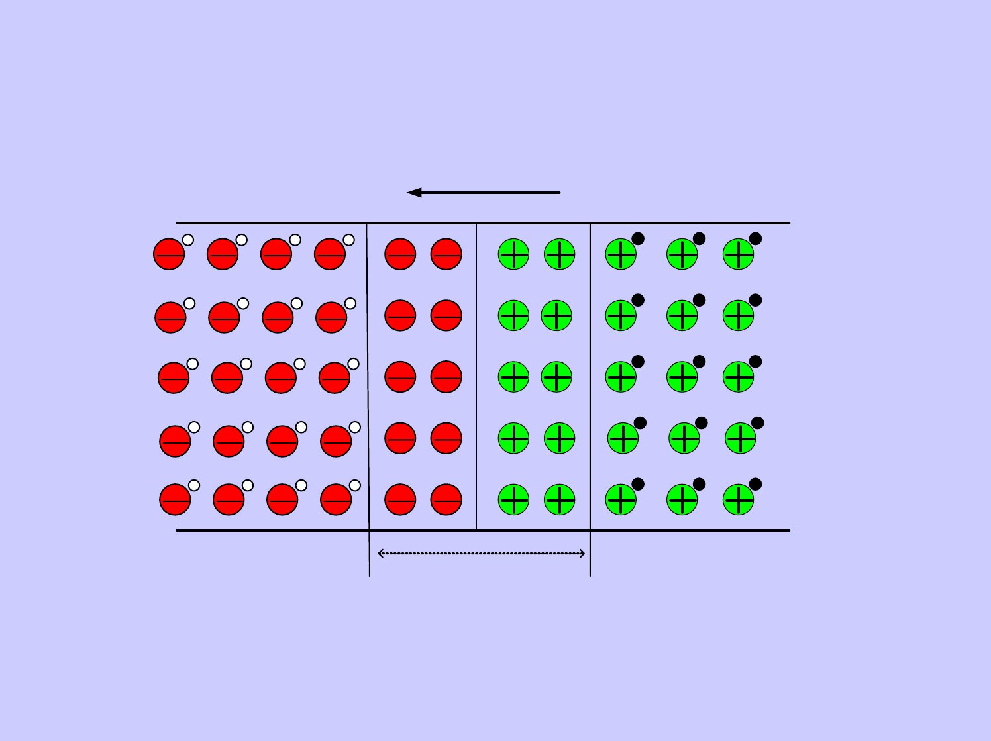
1.工作原理—半导体PN结的光电效应
自建电场
自建电场 飘移
P
N
平衡
空间电荷区
扩散

Slide 8
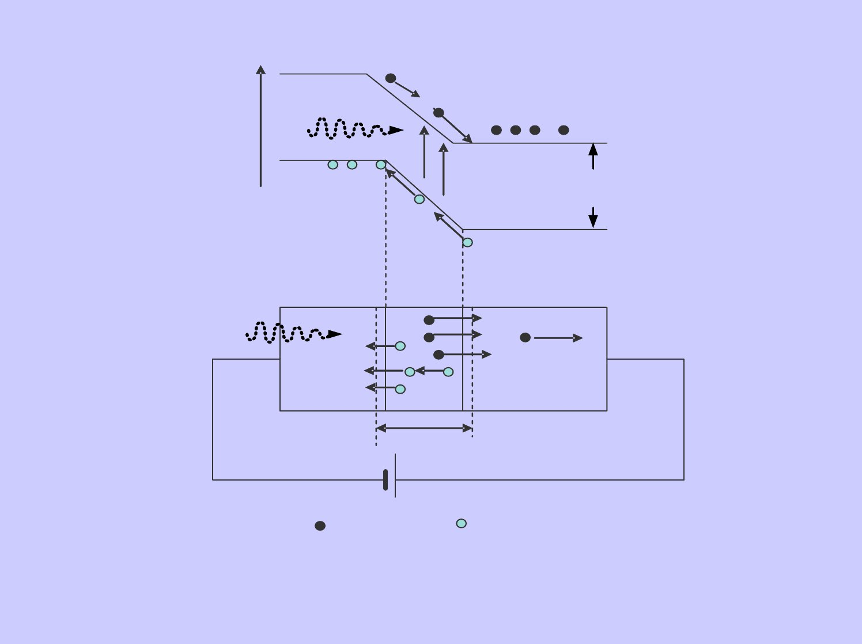
能
量 光
P
导带
N
Eg
价带
光
P
N
耗尽区
电子
空穴
加反向偏压后光电二极管及其能带结构

Slide 9
• 光吸收
• 光生电子—空穴对
----光生载流子
• 光电流

Slide 10
工作在反向偏压下的PN结
1).势垒加强
2).耗尽区变宽

Slide 11
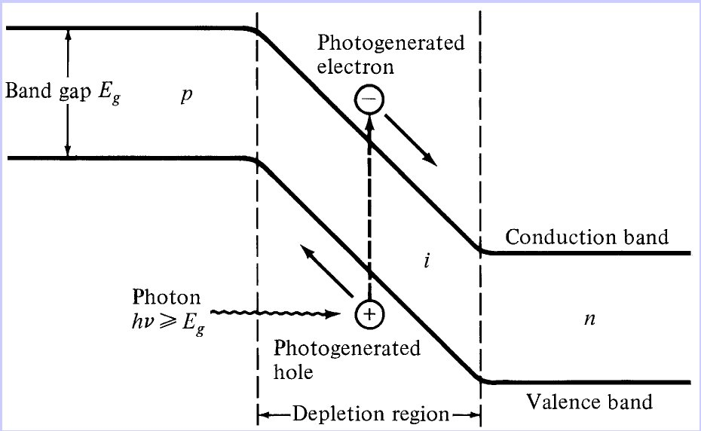
产生光电效应必须满足的条件
hυ > Eg

Slide 12
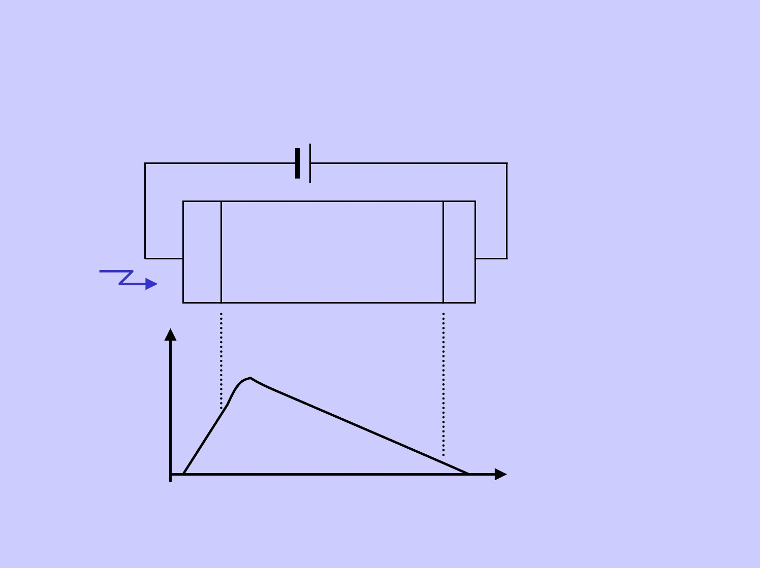
2.PIN光电二极管
PIN (p-layer, intrinsic layer, n-layer)
+
+
N
hv
P
I(轻掺杂的N)
电场

Slide 13
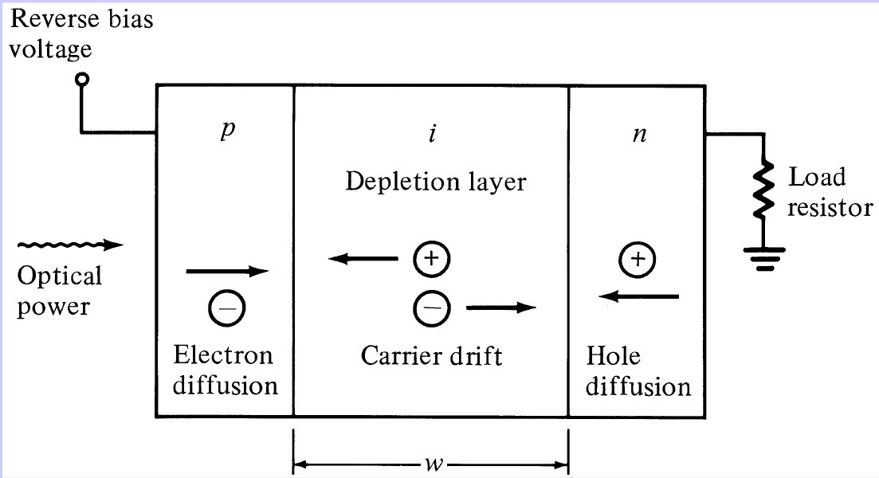
•提高器件量子效率
•可以解决由扩散造成的响应拖尾问题

Slide 14
采用异质结构的光电二极管
P-InP
•提高器件量子效率
I-InGaAs
•可以解决由扩散造成的响
应拖尾问题，提高响应速度
N-InP
+
N -InP
hv

Slide 15
3.PIN光电二极管的一些主要特性
1).波长响应
2).响应度和量子效率
3).响应速度

Slide 16
1).波长响应
a.光电效应的条件---上截止波长:
λ <
hc
Eg
λc =
hc
Eg
1 . 24
Eg
=
Eg的单位为电子伏特(ev)

Slide 17
b.材料对光的吸收----下截止波长
p(x) = p(0)[1−exp(−α(λ)x)]
P(0)为x=0时的光功率,
P(x)为经过x距离后吸收的光功率,
α(x) 是材料的吸收系数.

Slide 18
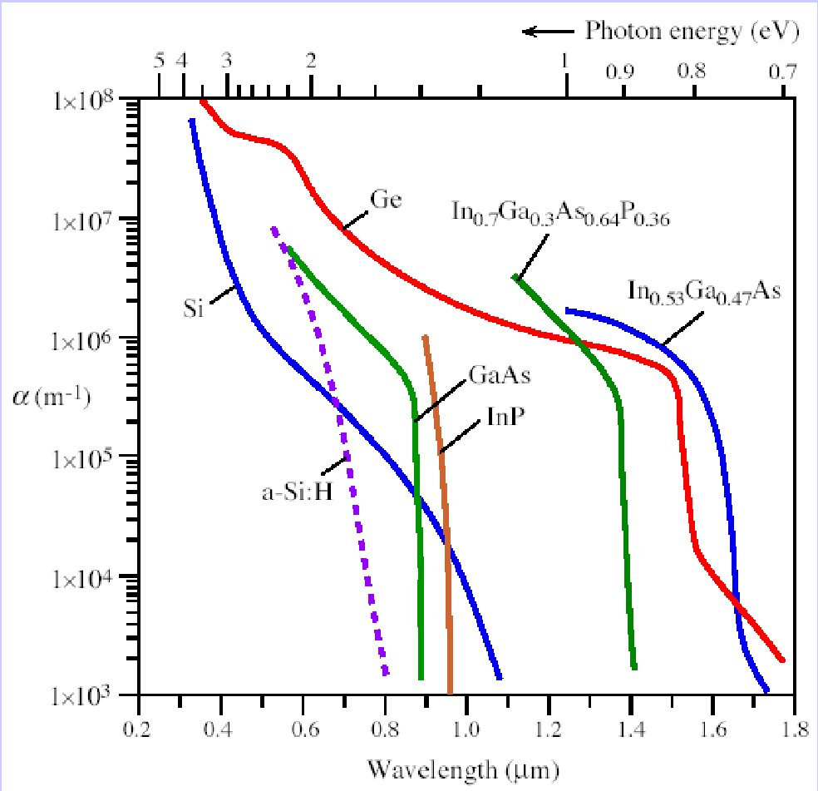

Slide 19
Si-PIN:0.5~1.0μm
Ge-PIN:1.1~1.6 μm
InGaAs-PIN:1.1~1.6 μm

Slide 20
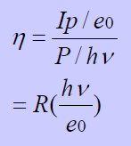
2).响应度和量子效率
器件的光电转换效率用响应度和量子
效率来衡量。
a.响应度
R=Ip/P（μA/μW）
P:入射光功率；Ip:光电流。
b.量子效率：

Slide 21
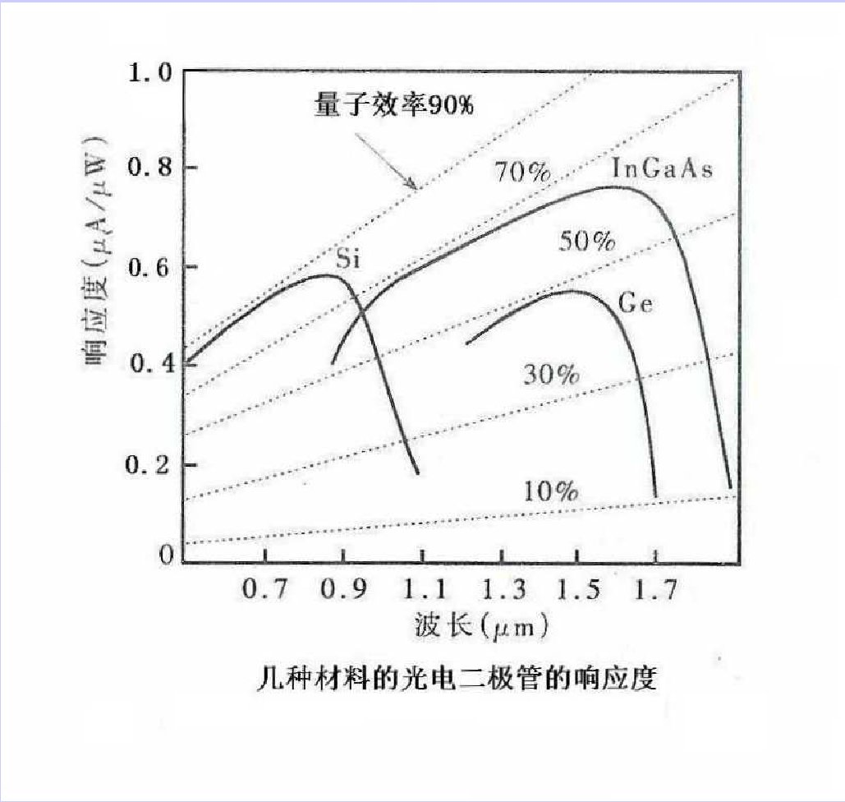

Slide 22
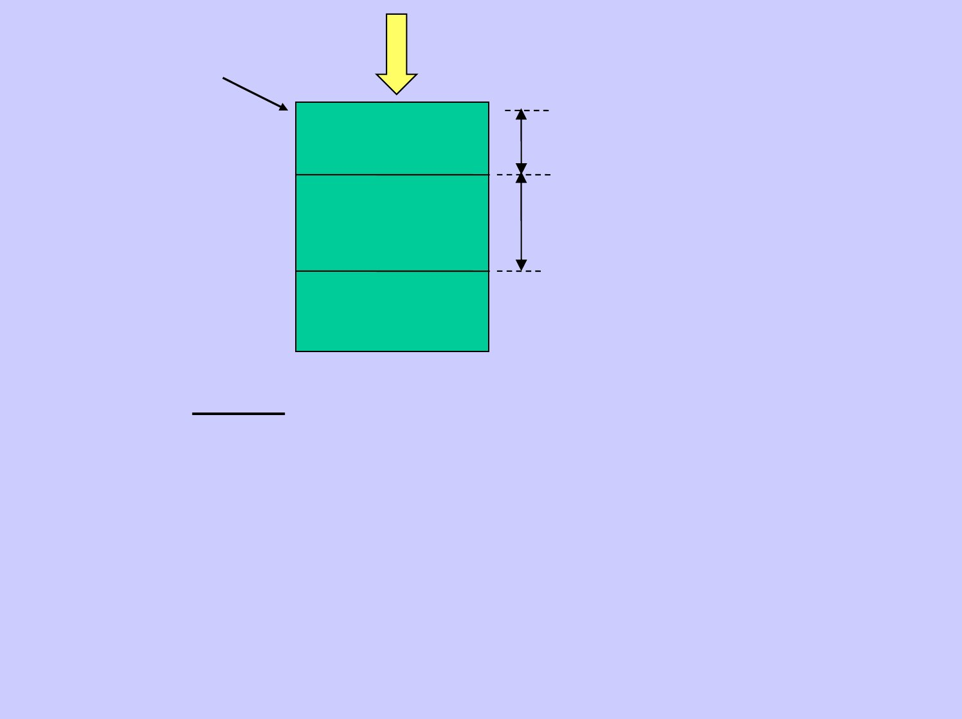

P0
R
w1
耗尽区
w

Slide 23
要提高器件的量子效率：
a.减小器件入射表面的反射率
b.减小光子在表层被吸收的可能性，使光
子尽量在耗尽层被吸收。
--加负偏压，以拓宽耗尽层
--降低掺杂浓度，以拓宽耗尽层。

Slide 24
3).响应速度
一般用响应时间来表示
上升时间
下降时间

Slide 25
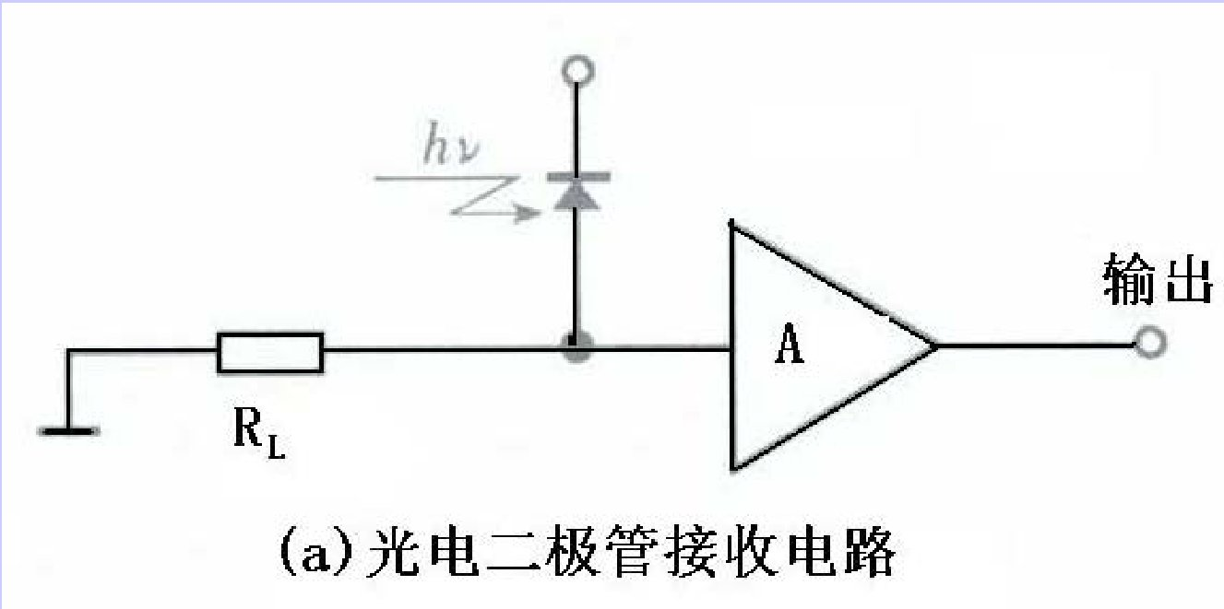
a.RC时间常数

Slide 26
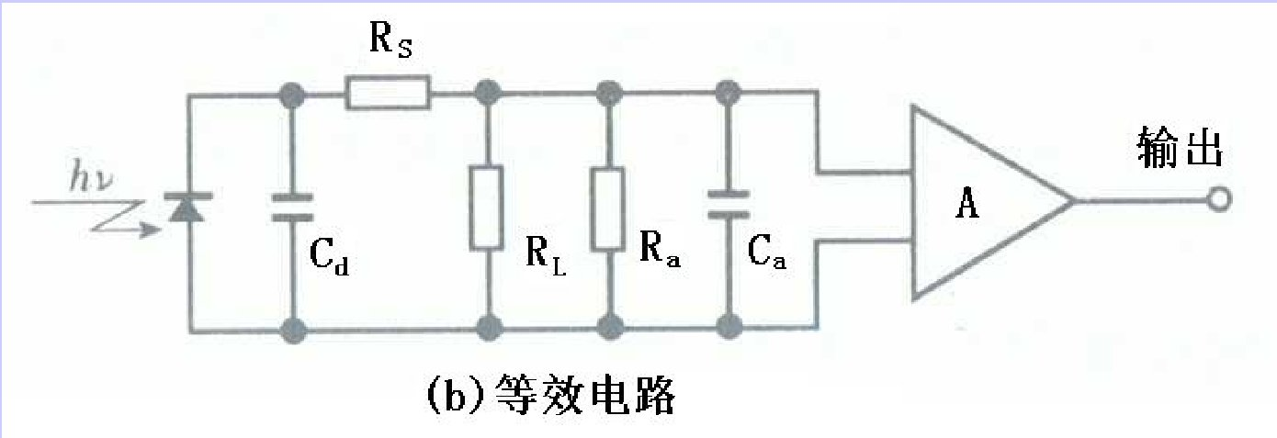

Slide 27
• 结电容
εA
W
Cd =
• 通带上限
1
2πRTCT
fRC =
RT = RL // Ra,
CT = Cd // Ca

Slide 28
上升时间:
tRC = 2.2 RTCT

Slide 29
b.载流子在耗尽层里的渡越时间
W
V
tD =
V:漂移速度;
W:耗尽区厚度

Slide 30
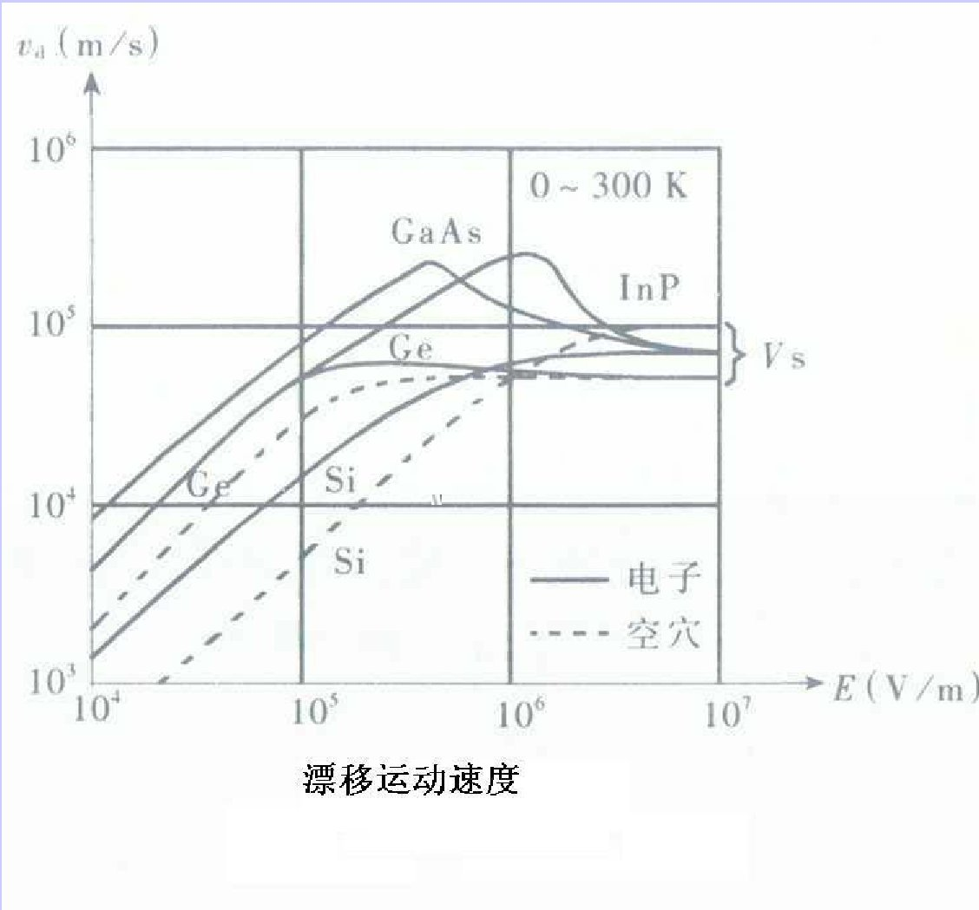

Slide 31
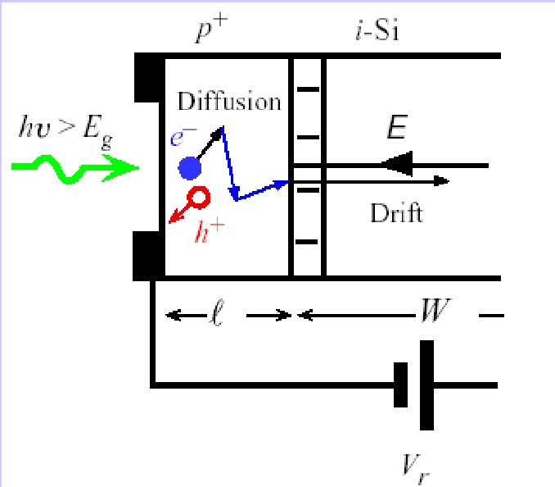
c.耗尽区外产生的载流子的扩散时间
一部分在扩散中被复合掉,
另一部分扩散到耗尽区

Slide 32
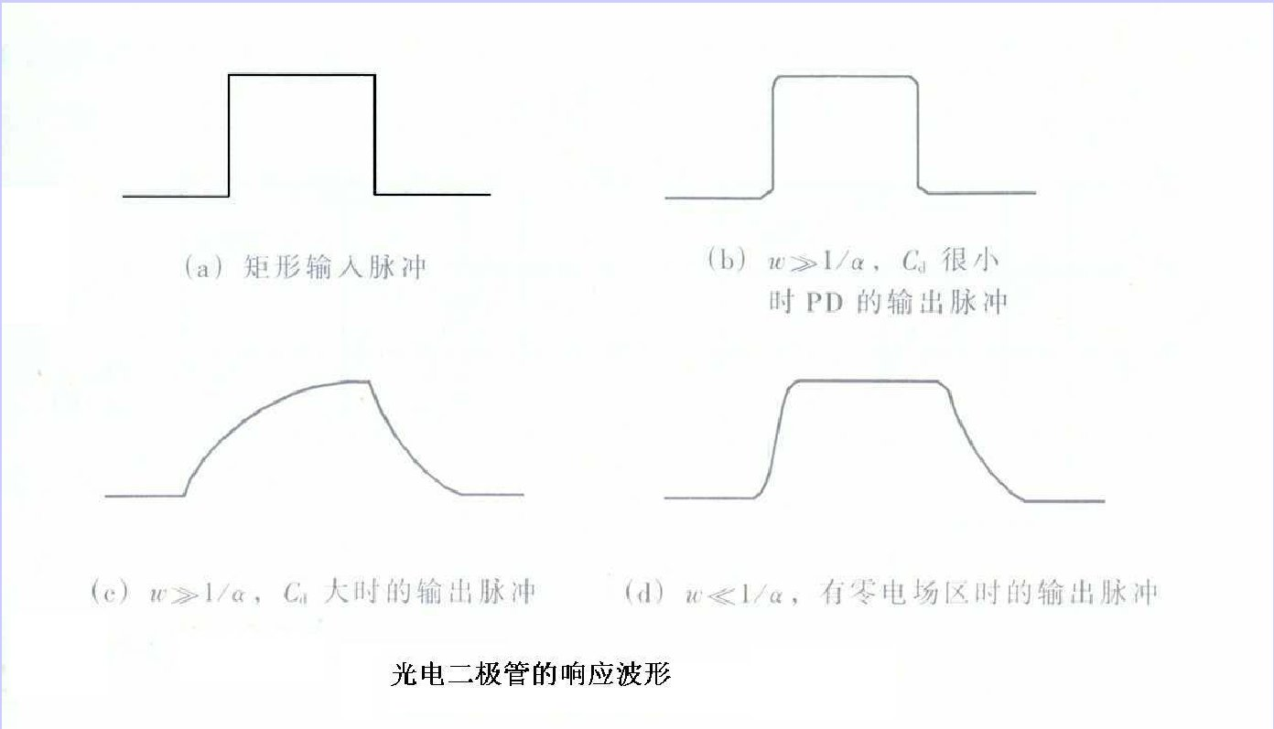

Slide 33
4）暗电流
Si-PIN: <1nA;
Ge-PIN:几百 nA

Slide 34
§2.2雪崩光电二极管（APD）
1.工作原理
• 具有内部电增益的光电检测器
• 检测微弱光信号，获得较大的输出
电流

Slide 35
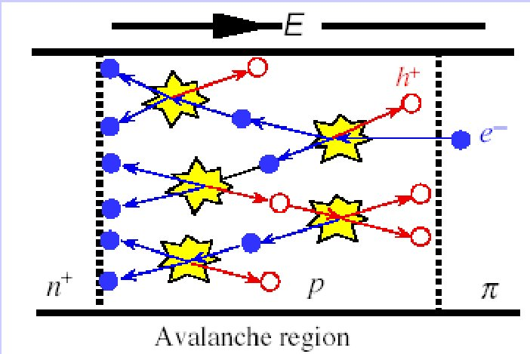
• 工作在高的反向偏压下
•载流子被加速 晶格碰撞→晶体中的原子电离
→新的电子空穴对（二次电子-空穴对）
---雪崩倍增效应

Slide 36
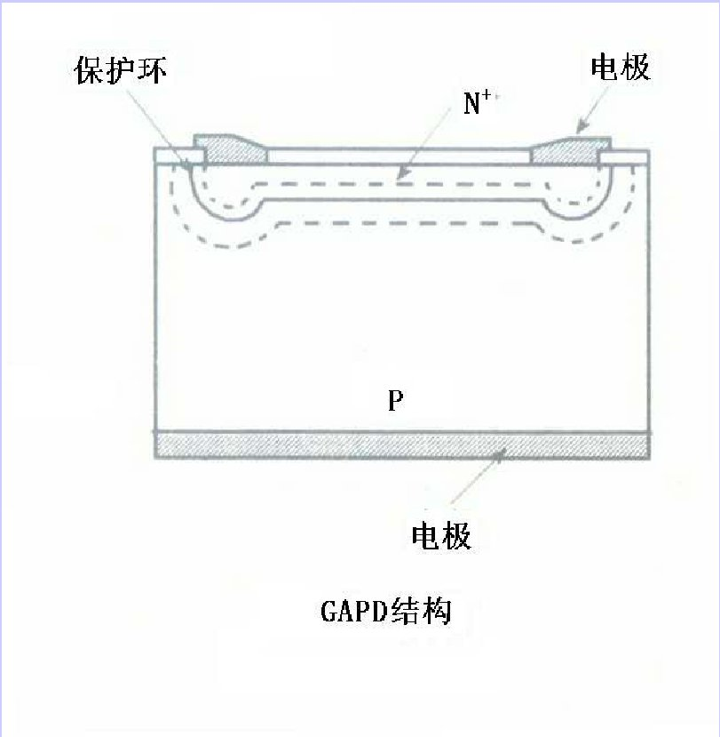
2.APD的结构
a.保护环型

Slide 37
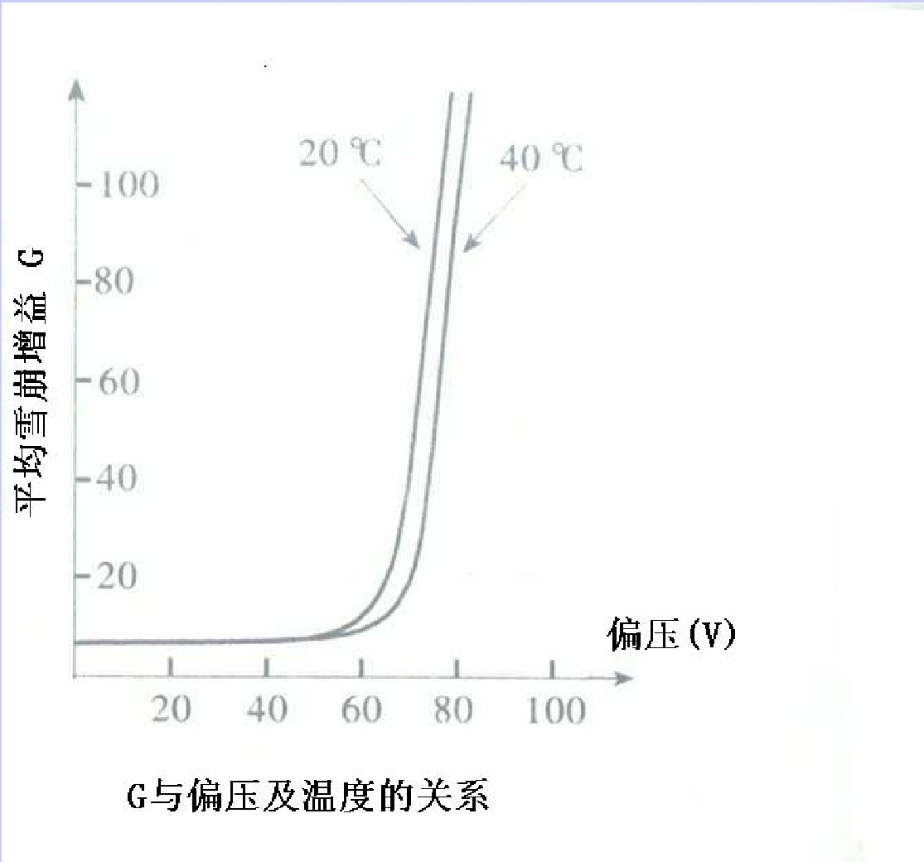

Slide 38
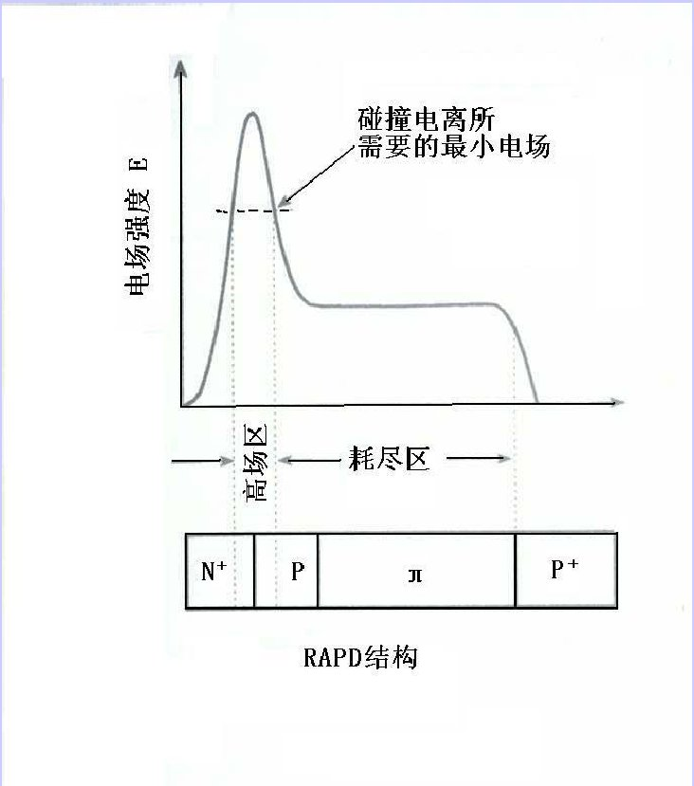
b.拉通型(RAPD)
高效、快速、
低噪声

Slide 39
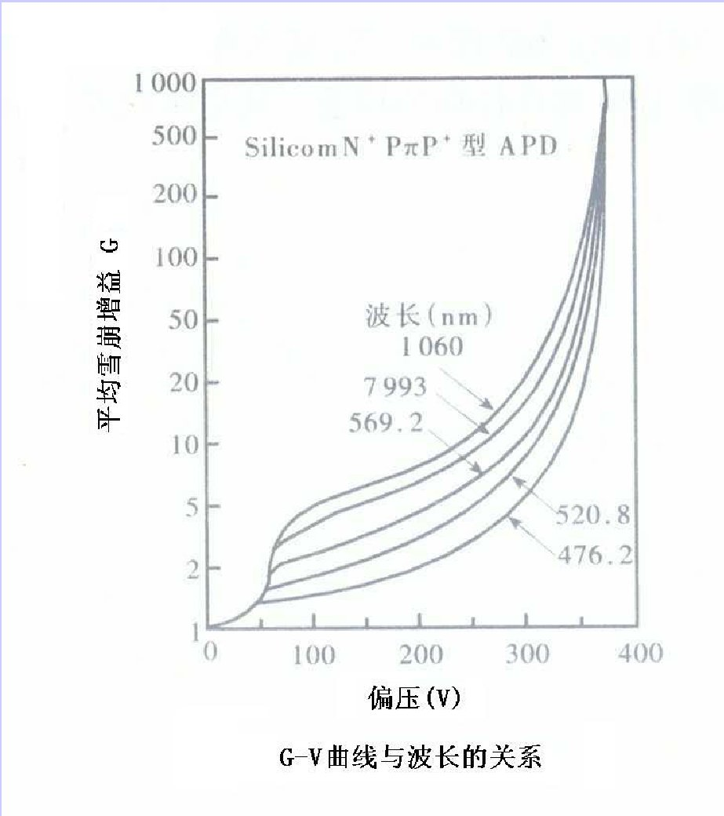

Slide 40
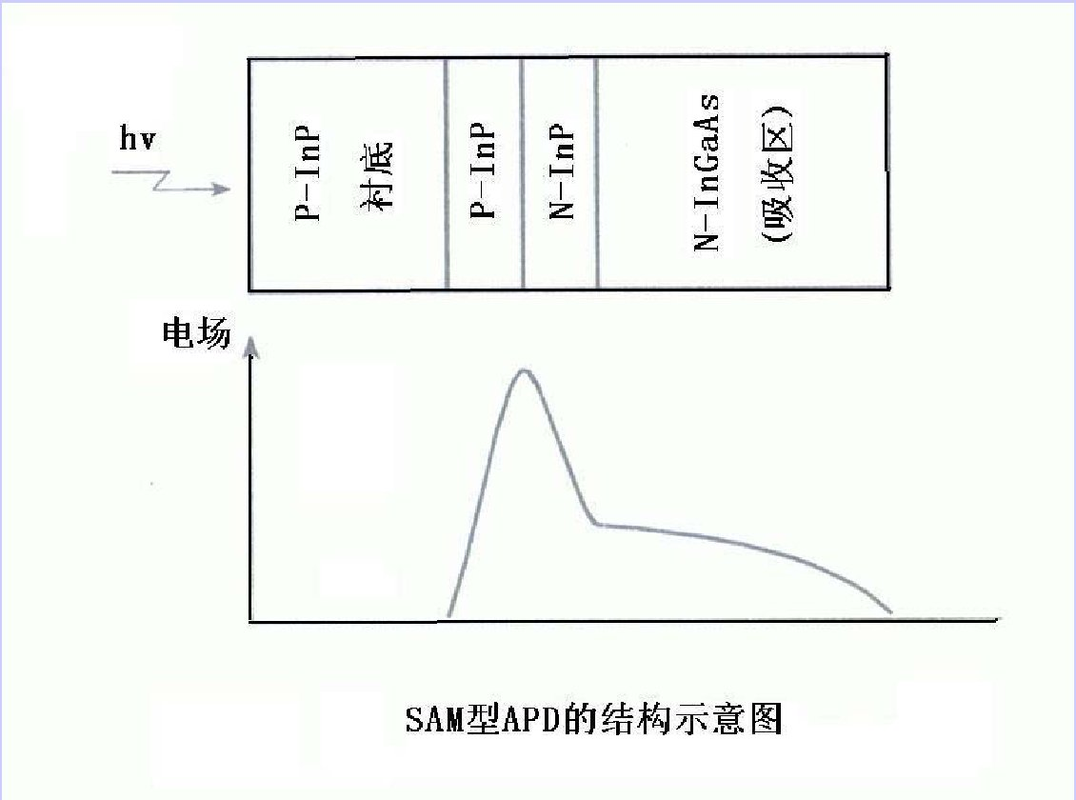
c.SAM-APD(分别吸收和倍增APD)

Slide 41
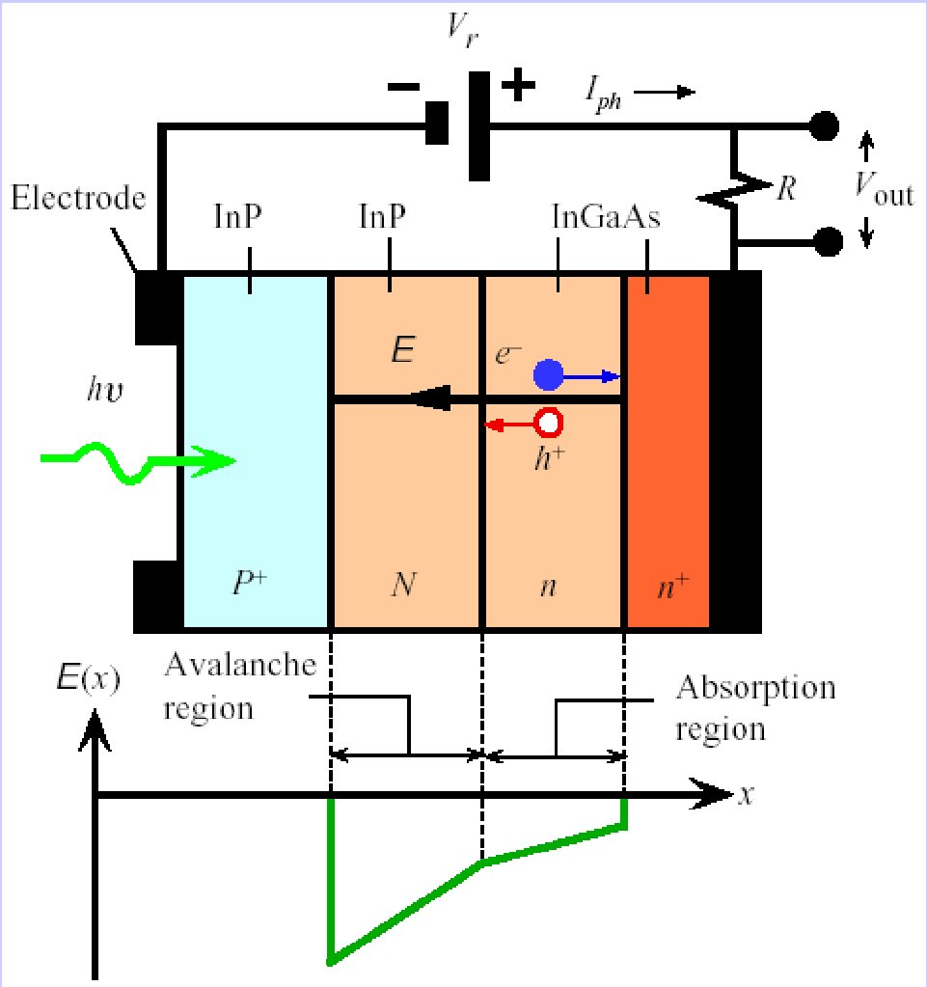

Slide 42
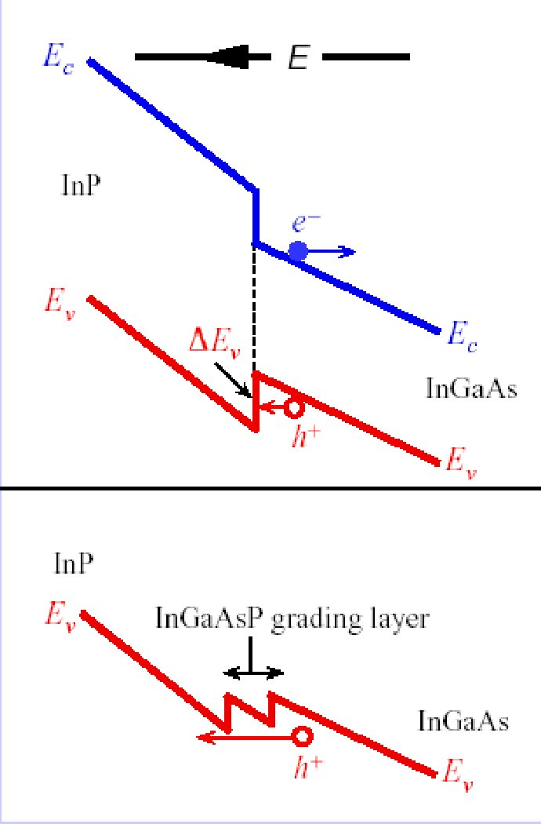

Slide 43
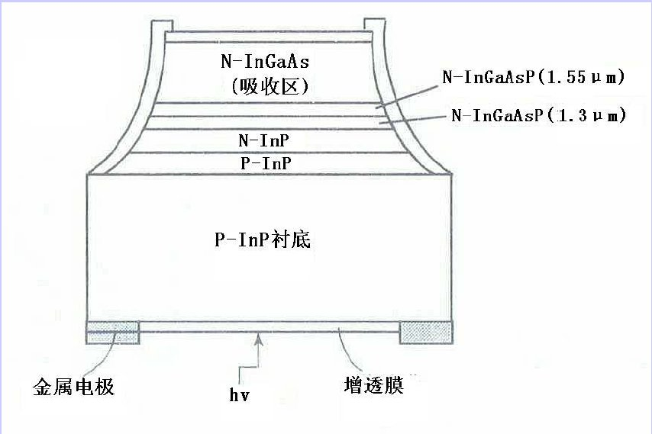
d. SAGM-APD (分别吸收、渐变、倍增的
APD)
较高的增益、较低的噪声
和较高响应速度

Slide 44
3.APD的特性
1）波长响应
与PIN相同
2）响应度和量子效率
响应度比PIN提高G倍
量子效率总是小于1，不涉及倍增

Slide 45
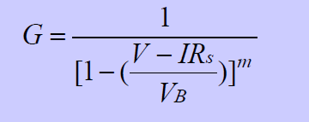
3）平均雪崩增益： G = < g >
g:随机变量，是一个初始电子空穴对生成的二次
电子空穴对的随机数。
V:APD的反向偏压；Rs：APD的串联电阻；
VB:APD的击穿电压；I：APD增益区的总电流；
m：由APD材料和结构决定的参量。

Slide 46
4）APD的过剩噪声
过剩噪声系数：
<g > <g >
2 = 2
2
2
F (G ) =
<g>
G
G = <g >
F表示由于雪崩效应的随机性引起噪声增加的倍数。

Slide 47
F(G)可以近似为:
F(G)= G
x
X为过剩噪声指数。
Si: x=0.3~0.5, Ge: x=0.8~1.0
InGaAs: x=0.5~0.7

Slide 48
5)APD的带宽
APD的平均倍增和带宽的乘积为一常数
----增益和带宽的矛盾

Slide 49

光电检测器的典型指标
InGaAs-PIN
InGaAs-APD
工作波长（μm）
量子效率（%）
响应度（A/W）
暗电流（nA）
检测带宽（GHz）
附加电容（pF）
典型应用
1.31
75
0.78
0.1
2.0
1.1
622Mb/s
1.55
75
0.94
20
3.0
0.5
2.5Gb/s

Slide 50
习题：
1. 某光接收机的灵敏度为0.8µW，为多少dBm?
2. 某光发射机的输出光功率为－3.6dBm，为多少
mW?
3. 光电效应需满足的条件是什么？
4. PIN光电二极管的主要性能指标有 哪些？
5. 光电检测器的波长响应为什么有一定的范围？
6. 一波长为1.31μm，功率为10μW的直流光照射到某个PIN
中，PIN产生的光生电流为9μA，求该PIN的响应度和量
子效率。(e0=1.6×10⁻¹⁹库仑，h=6.626×10⁻³⁴焦耳·秒)

